Slide 1
園内 AR 案内アプリ
Siesta

Slide 2
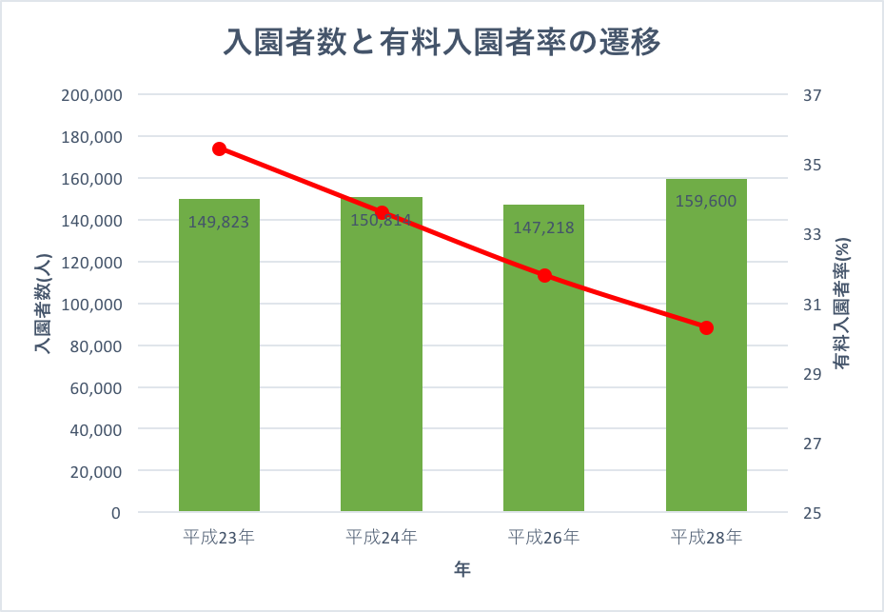
はじめに
近年動物園では年々入園者が 減少し、赤字になっている
新しい技術を用いたアプリケーションで 入園者の増加が見込める

Slide 3
問題点
他の動物園との差別化が行えていない
ファミリー層の入園が減少している
リピーターが現れにくい

Slide 4
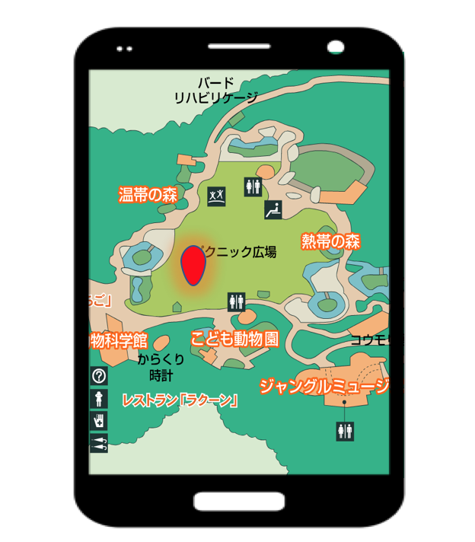
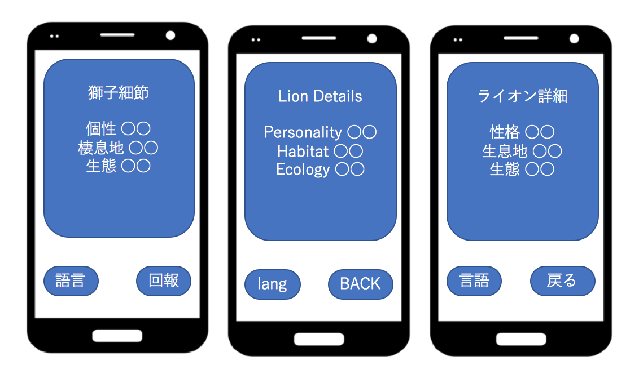
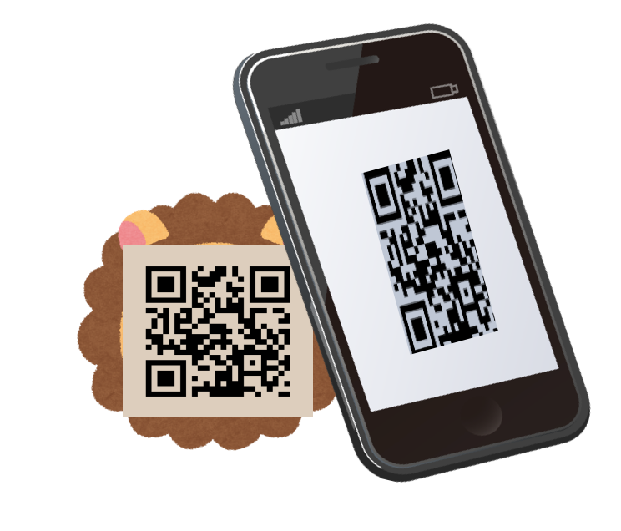
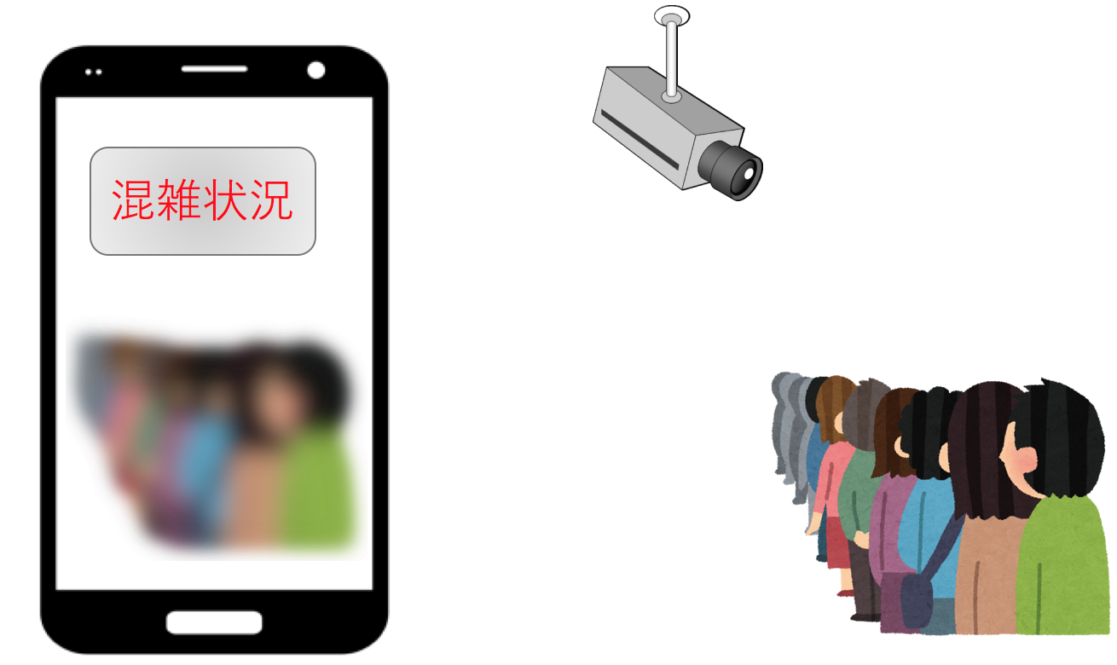
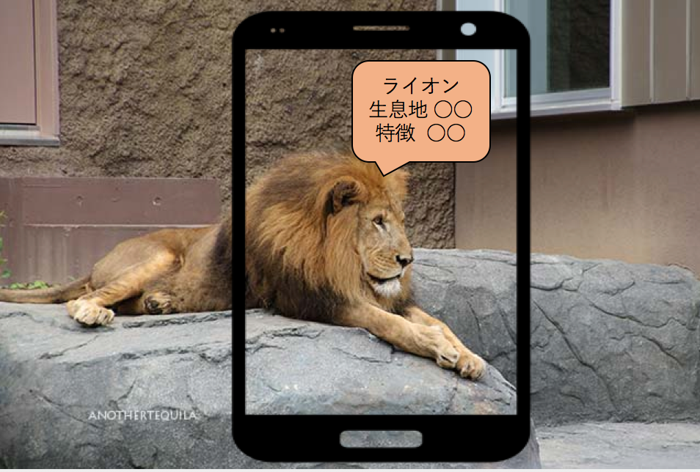
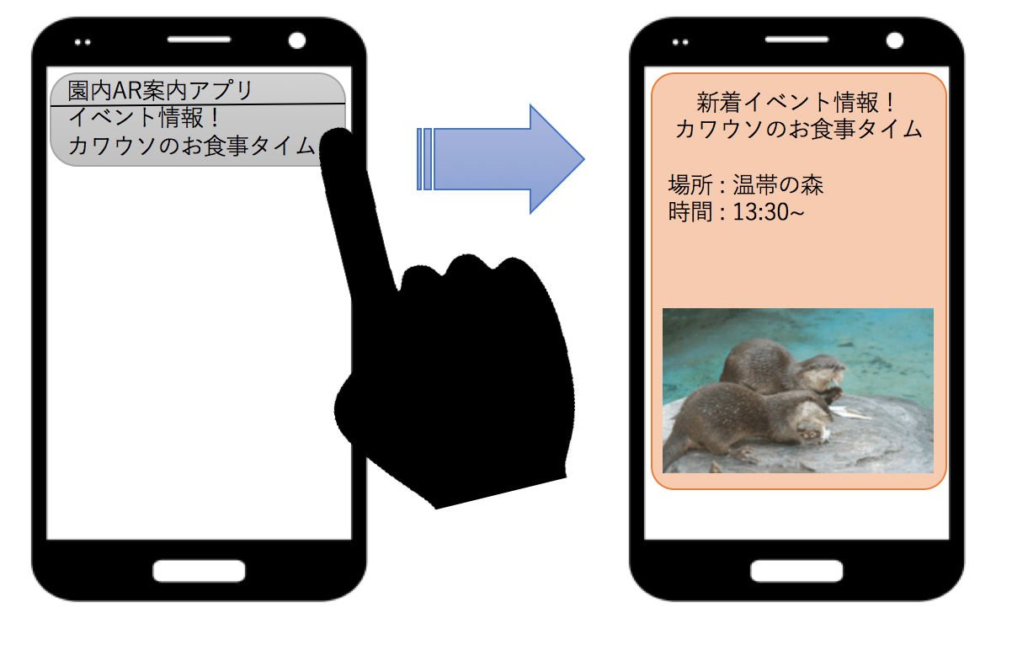
課題解決のための提案
動物の情報を表示する機能
スタンプラリー機能
言語表示切替機能
園内マップ機能
お手洗いの混雑状況確認機能
イベント通知機能

Slide 5
機能概要(1/3)
1. AR表示機能
端末から動物を撮影することでその動物の詳細情報を画面上に 表示する
2. スタンプラリー機能
隠されたQRコードを端末で読み取ることでスタンプを獲得できる

Slide 6
機能概要(2/3)
3. 言語表示切替機能
アプリケーションに表示される言語を英語、中国語に対応させる
4. 園内マップ機能
園内のマップと現在地の表示を行う

Slide 7
機能概要(3/3)
5. 混雑状況確認機能
端末側からトイレの混雑状況を確認できる
6. イベント通知機能
動物園のイベント情報や新しい動物の情報を通知する

Slide 8
前提条件・制約事項
前提条件
入場者が本システムの使用が可能な端末を 所持していること
動物園がネットワーク環境下にあること
制約事項
入園者が端末に本アプリケーションをインストール していること

Slide 9
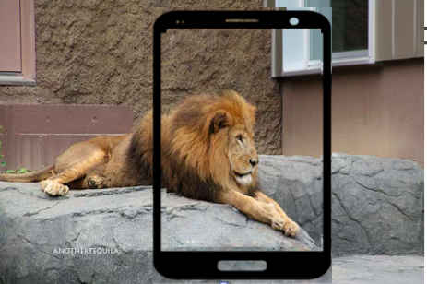

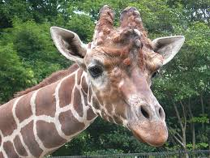





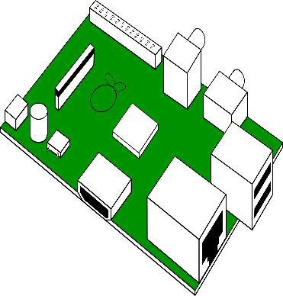
情報の流れ
通知
新規情報
新規情報
リクエスト
蓄積データ
画像データ
入力用PC
サーバ
携帯端末
画像データ
Webカメラ
HTTPS通信
Raspberry Pi

Slide 10
想定する利用者
動物園の従業員
動物園の利用者

Slide 11
システムのハードウェア構成
入力用PC ： 1台
利用端末 ： 1台
サーバ用PC ： 1台
Raspberry Pi ： 3台
Weｂカメラ ： 3台

Slide 12
導入計画、保守・運用
導入計画
2017年2月5日をもってシステムの導入を完了
保守・運用
運用は動物園の管理者が情報の更新を行う
故障発生時は弊社にて対応する

Slide 13
作業標準・品質管理
システム開発にかかる作業標準は弊社指定のものを 使用
システム開発にかかる品質管理手法は弊社指定のものを 使用

Slide 14
工程計画
要求分析完了： 2017年10月26日
外部設計完了： 2017年11月27日
内部設計完了： 2017年12月18日
開発完了 ： 2018年1月25日
導入 ： 2018年2月5日

Slide 15
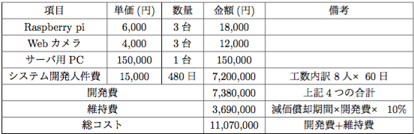
体制・費用
このシステムの開発は弊社の8名のエンジニアにより実施

Slide 16
利益(1/2)
入園料により増加する動物園の利益
入園料×現在の年間有料入園者数の人数×入園者の想定増加割合
460×52,000×0.4 = 9,568,000
飲食費により増加する動物園の利益
入園者の人数×入園者の想定増加割合× 1人あたり増加する動物園の利益
170,000×0.4×40 = 2,720,000

Slide 17
利益(2/2)
開発側の経営利益
増加人数分の入園料の利益＋レストランからの利益 − 総コスト
9,568,000 + 2,720,000 – 11,070,000 = 1,218,000

Slide 18
本システム提案のアピールポイント(1/2)
入園者にAR案内アプリを利用させる
他の動物園との差別化を行う
現在地をマップに表示
入園者が園内の状況を容易に把握できる

Slide 19
本システム提案のアピールポイント(2/2)
英語、中国語への対応
外国人入園者の増加
園内イベント情報や新規加入動物などの通知機能
リピーターの増加

Slide 20
用語の定義
Raspberry Pi
ARM プロセッサを搭載したシングルポート・コンピュータ
AR(Augmented Reality)
現実世界の映像に対し、位置情報などのデータや実際に 存在しない情報をCGと重ねて表示させる手法

Slide 21
参考文献
[1] 高知県立のいち動物園, http://www.noichizoo.or.jp/, 2017 年 10 月 13 日アクセス
[2] 高知県のいち動物公園協会 業務に関する資料, http://www.noichizoo.or.jp/noichi_hp/gyoumu.html, 2017 年 10 月 13 日アクセス

